Slide 1
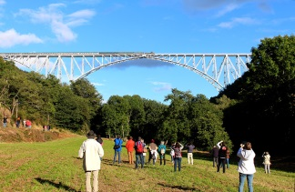
COPIL VIADUC DU VIAUR N° 3
18 octobre 2019 à 9 h 30
Mairie de Tanus
Salle du conseil – 24 avenue Paul Bodin

Slide 2
Ordre du jour
Présentation de l’identité visuelle et de la brochure Viaduc du Viaur
Point Congrès
Projet communication autour du Congrès
Questions diverses

Slide 3
Présentation de l’identité visuelle et de la brochure Viaduc du Viaur
Présentation du logo
Présentation de la brochure
Retroplanning
Réception livret : 15 nov.
Fichier Impression : 4 nov.

Slide 4
Point Congrès d’automne
Nouveau pré-programme (cf. compte-rendu du 18-09-19)
Liste invités Tarn / Aveyron définie
Vos retours sur la note du projet de coopération et le cahier des charges conseil/expert
Actualisation budget en vue de la répartition
https://drive.google.com/file/d/1sqW0guEmtLUp5VbLChtpqDX9wlPDetUJ/view?usp=sharing

Slide 5
Point Congrès d’automne
Ce qui est calé :
Options posées : hébergements, restauration, transport, Domaine du Vergnet
Présentation du Buffet-déjeuner au Château du Vergnet
Délibération projet convention groupement de commande (PSC et 3CS)
Devis cadeaux
Organisation communication
Création d’une adresse mail pour les inscriptions / 2 N° tél : OT St Flour + OT Ségala Tarnais (représentant des 2 rives du Viaur)
Ce qu’il reste à faire :
Option chambres d’hôtes Aveyron
Signature des devis / répartition des coûts
Signature convention groupement de commande expert
Qui fera la visite du viaduc ? Devis demandé à l’AGIT
Caler les conférences (contacts pris - en cours - devis)
SAVE THE DATE aux invités Tarn/Aveyron + communiqué de presse
Rédaction dossier demande de subvention – validation note projet de coopération + validation cahier des charges experts
Notes:
J’attends un devis d’Ibis style et hôtel mercure
Daniel Crozes : écrivain uniquement
Note de droit d’auteurs – inscription pour les 3 collectivités à l’AGESSA
https://www.adagp.fr/fr/faq/quest-ce-que-lagessa
Pas de TVA – coût : environ 227,50 € en forfait brut – cotisation 1,10 %
Intervention : sans présentation, sans document, juste une lecture d’un texte !
A la place de Daniel Crozes, j’ai anticipé en demandant à l’AGIT de mener la conférence sur le viaduc du Viaur.
Yvon Velot : vidéo conférence prévue
Association VVV : présentation de l’expo à l’endroit de l’expo avec explication de leurs activités dans cet espace dédié
Karine Lacan prête – il faut lui donner les directives

Slide 6
Congrès d’automne
Organisation du 28 novembre
Equipe badge : Lejla et Florian
Equipe cadeau : Christine
Equipe accueil et café : Hélène et Amandine
Equipe reportage photos : Marie et Maud
Le tourisme aura un dress code :
Veste tailleur/costume noire
Chemise ou tee-shirt blanc
Jean
Chaussures correctes (idéal talons pour les filles)

Slide 7
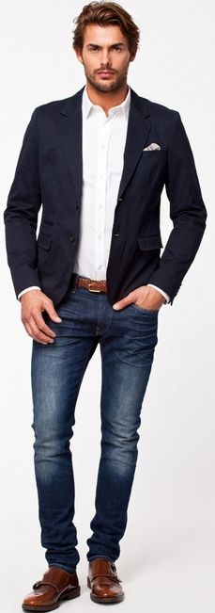

Slide 8
Projet communication autour du Congrès
Visio-conférence entre techniciens et entre élus : Articulation de la communication
Carsten Zimmermann
France – St Flour (= tête de file)
Création charte graphique congrès
Création dossier de presse congrès
Création bloc-notes, sacs congrès
Création matrice communiqué de presse
Choix date de diffusion de l’information
Création carton d’invitation officielle
Vallée du Viaur - Tarn
Rédaction communiqué de presse local et envoi CP aux contacts Tarn
Envoi invitation officielle à la liste des invités Tarn + Région
Vallée du Viaur - Aveyron
Envoi CP local aux contacts Aveyron
Envoi invitation officielle à la liste des invités Aveyron
Association locale
Diffusion d’éléments du projet transmis et validés par les intercommunalités
Utilisation des mots clés transmis par les intercommunalités
Notes:
Montrer la charte graphique proposée par St Flour
proposition graphique pour le Congrès + en-tête de lettre. Nous avons repris les couleurs des 2 viaducs + trame des ouvrages. Formes angulaires pour rappeler la structure métallique. Elégance, sobriété et modernité recherchées. Il nous faudrait pour la couverture vos logos en monochrome. Les envoyer à Charlotte Cluzel : communication@pays-saint-flour.fr

Slide 9
Questions diverses
Conférence de presse Tarn-Aveyron
Rendez-vous présentation CAUE
Présence des maires de Tanus et Tauriac-de-Naucelle et des présidents com com début décembre au plus tard

Slide 10
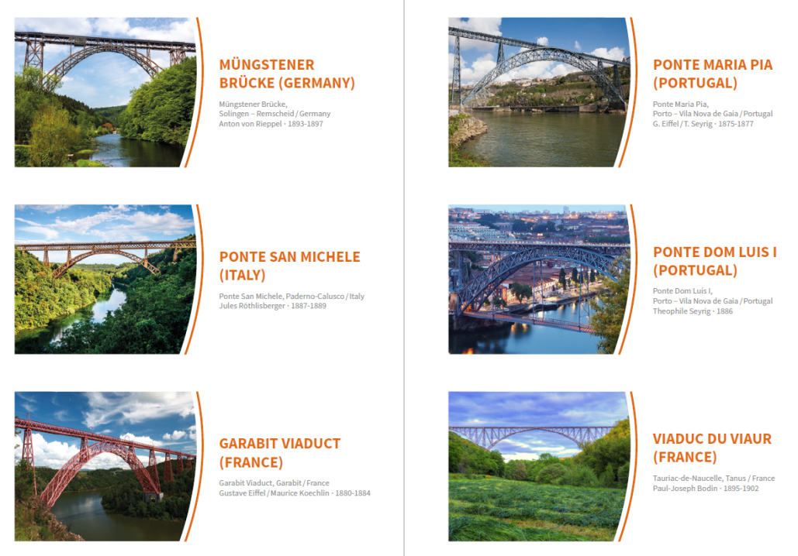
Merci de votre attention

